Slide 1



『地球はどうしてできたのか―
マントル対流と超大陸の謎』
吉田晶樹著 講談社ブルーバックス
カバー画像：左は帯なし，中央，右はそれぞれ第１，第２刷の帯付き
2014年9月20日発売，定価980円（税抜）

Slide 2
本資料を使用するにあたっての注意点
海洋研究開発機構 吉田晶樹
  本資料は，『地球はどうしてできたのか―マントル対流と超大陸の謎』（講談社，ブルーバックスシリーズ，2014年）で使用した図版を収めたパワーポイントファイル，またはPDFファイルです
オリジナルの図版がカラーの場合は，著作物に掲載しているモノクロの図をカラーの図に差し替えています．また一部の図は改変しています
本資料に掲載している図を教育等非営利目的で出版物に利用する場合は、図の下に引用している文献の原図を使用して，必ず文献を引用して下さい
本資料の図の一部は、英文文献（論文，教科書，ウェブページ）の原図に日本語説明を加えるなどの改変をしています
本資料の問い合わせ先は、吉田晶樹（myoshida@jamstec.go.jp）まで

Slide 3
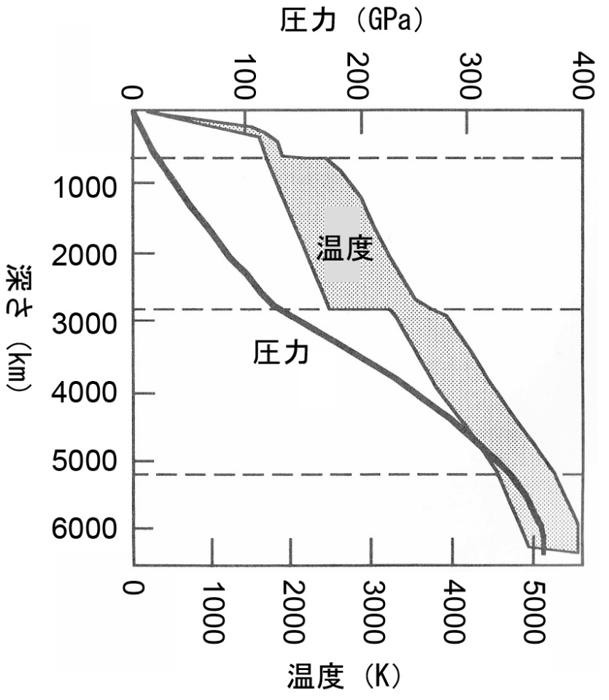
図1-1
地球内部での温度と圧力の分布
唐戸（2000）

Slide 4
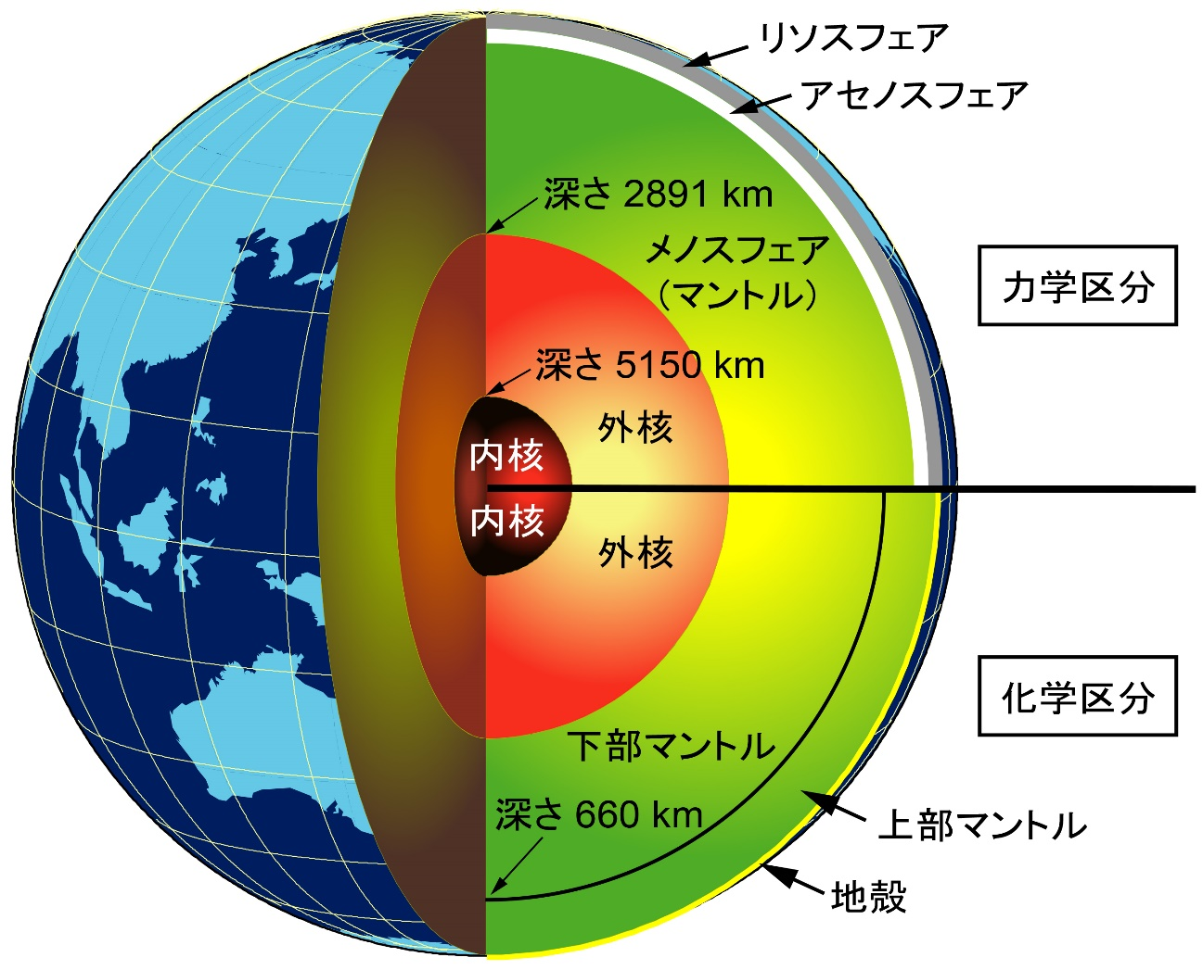
図1-2
地球内部の層構造
Edward Garnero 博士の図を改変

Slide 5
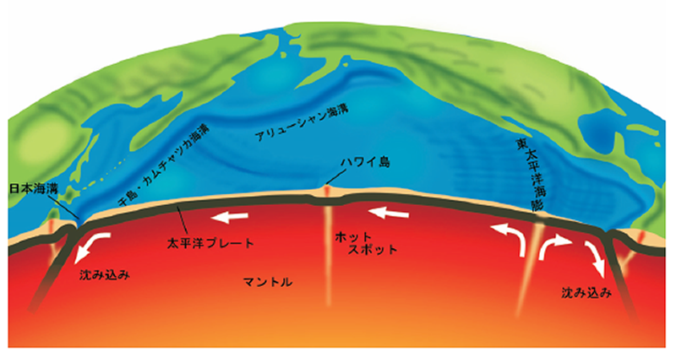
図1-3
プレート運動の模式図（太平洋の断面）
気象庁ウェブページより

Slide 6
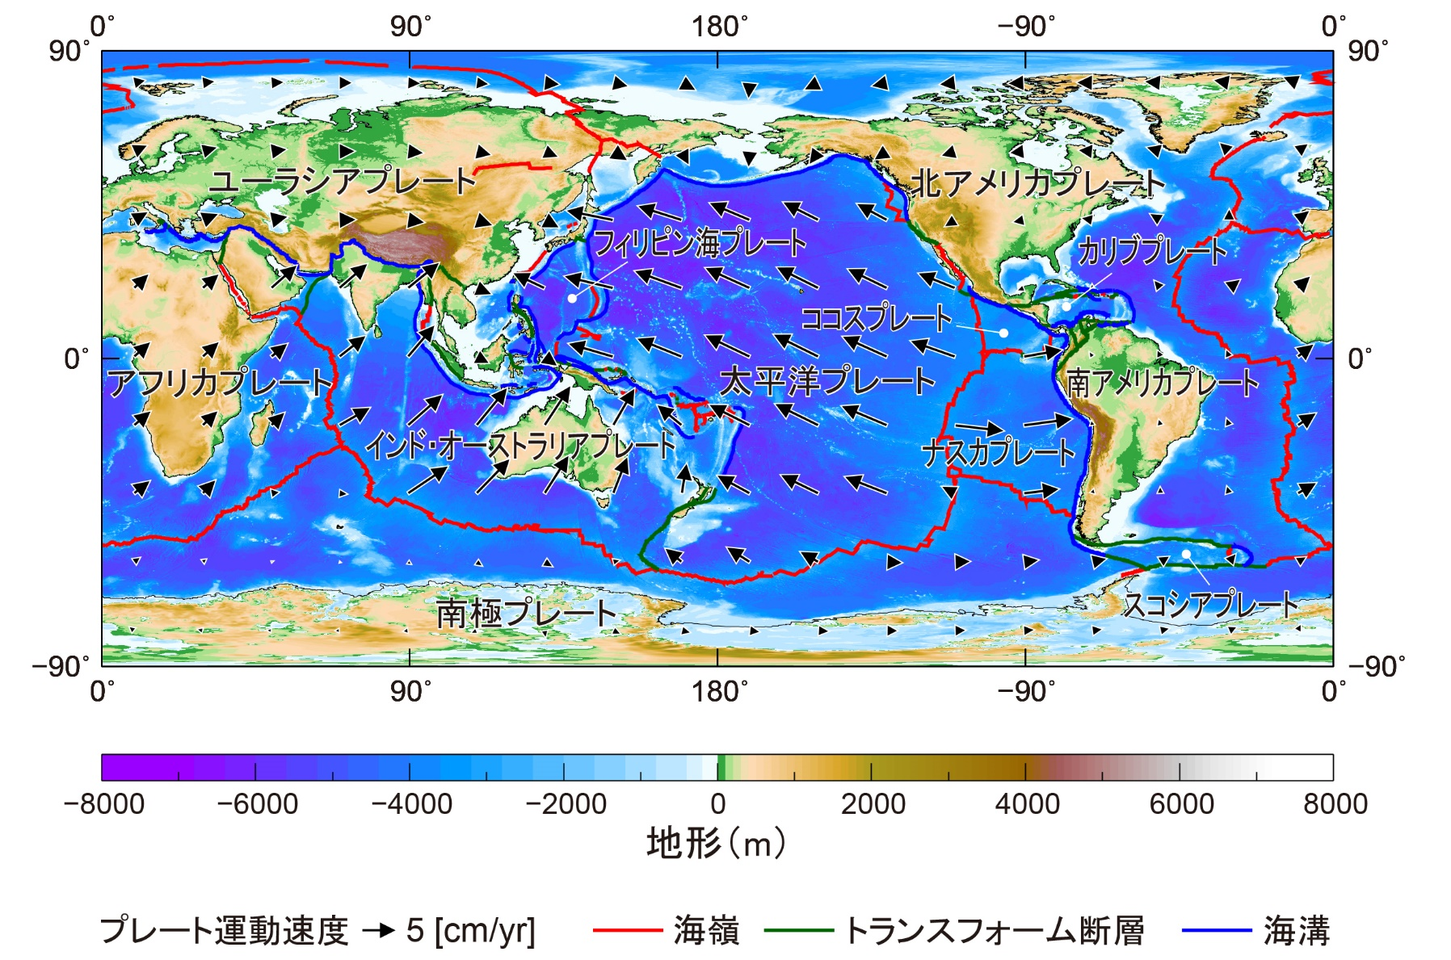
図1-4
プレート境界とプレート運動速度

Slide 7
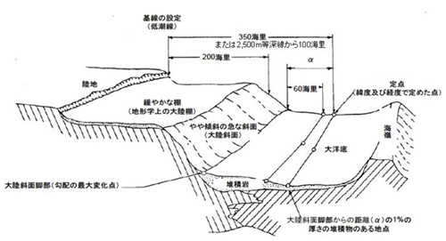
図1-5
大陸棚の定義
海洋政策研究財団ウェブページより

Slide 8
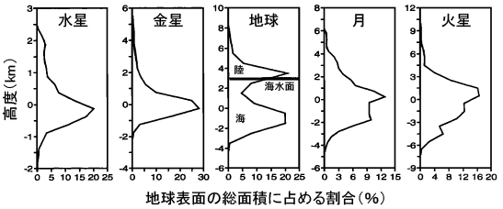
図1-6
地球型惑星（水星、金星、地球、火星）と月の地形の高度頻度分布
Warren (1993)

Slide 9
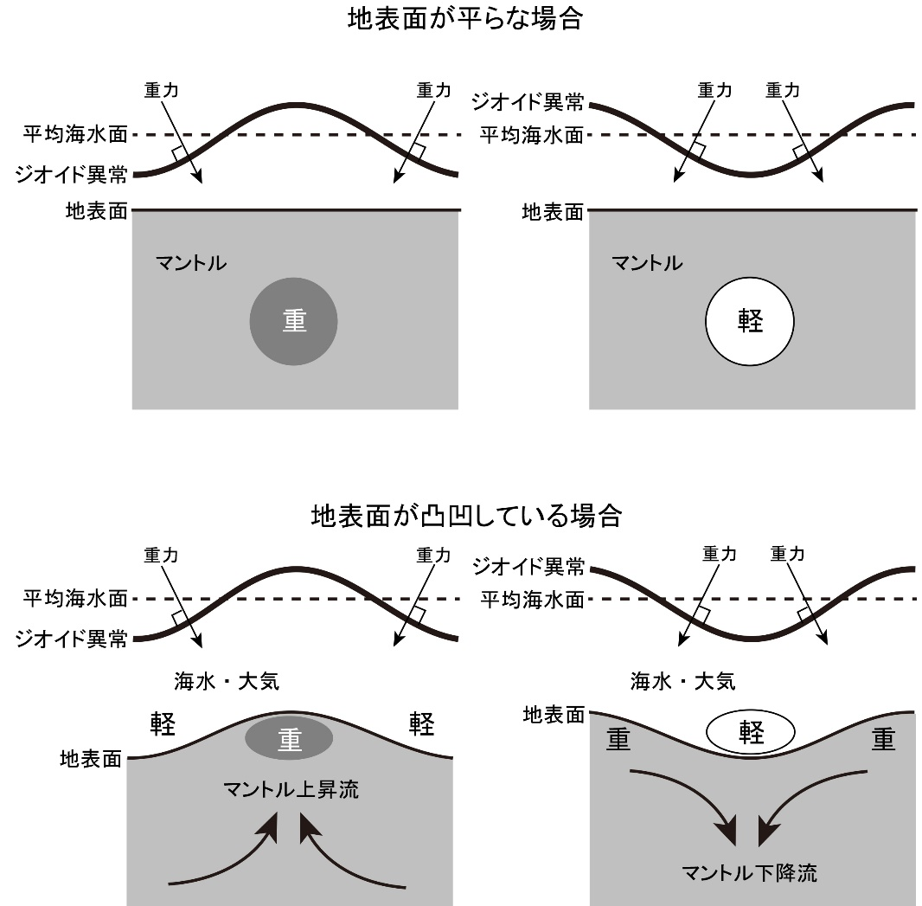
図1-7
ジオイド異常のパターン

Slide 10
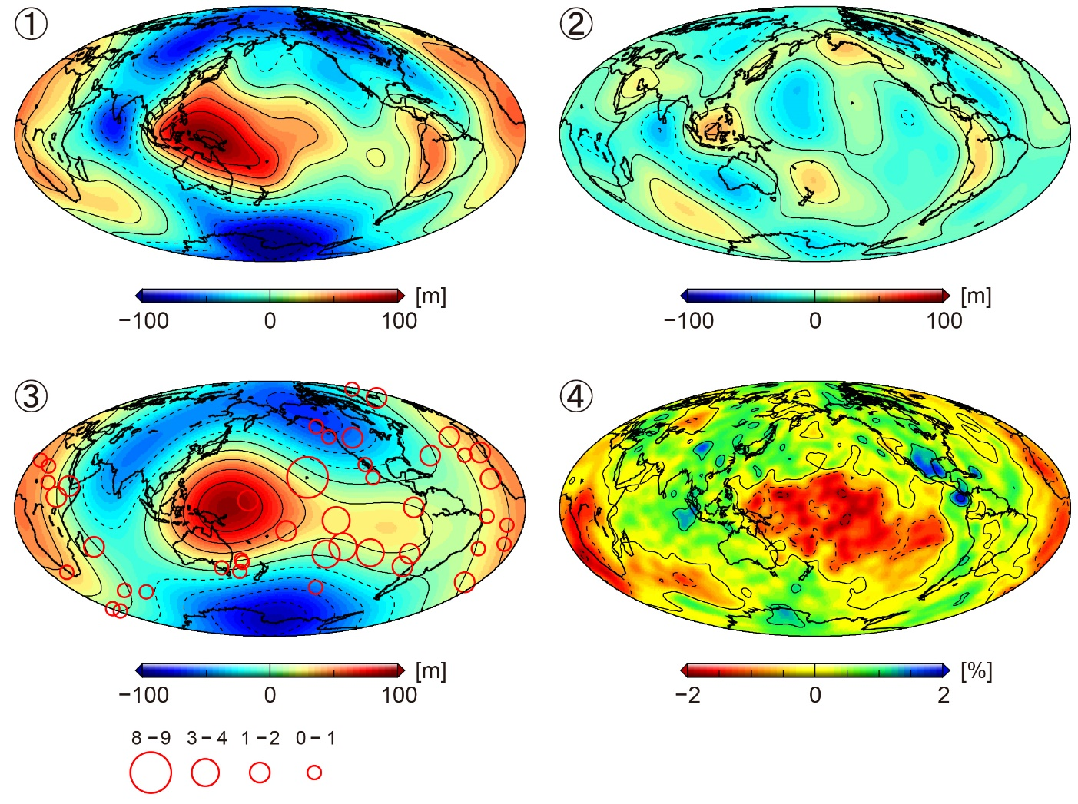
図1-8
ジオイド異常分布と地震波速度異常のパターン
長波長成分を
取り除いた
ジオイド異常
ジオイド異常
短波長成分を
取り除いた
ジオイド異常と
ホットスポットの
分布
深さ 2800 km の
地震波速度異常
（標準からのずれ）
ホットスポットの
規模

Slide 11
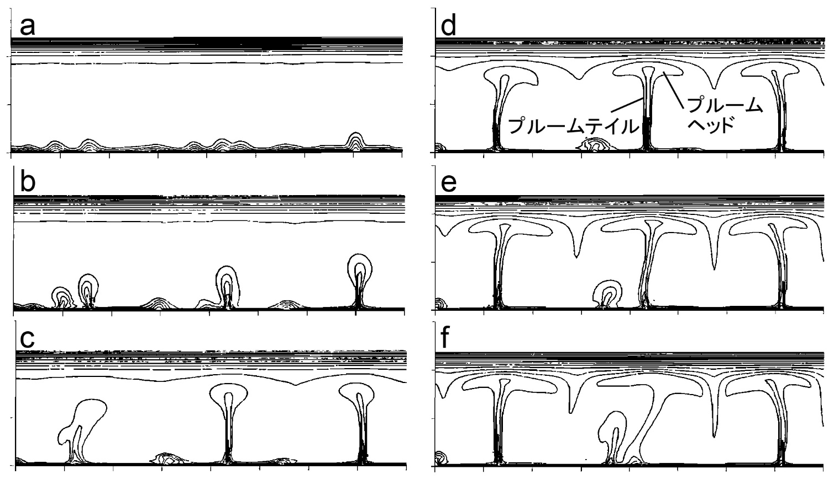
図1-9
マントルの下部熱境界層から発生するプルーム
Olson et al.（1988）

Slide 12
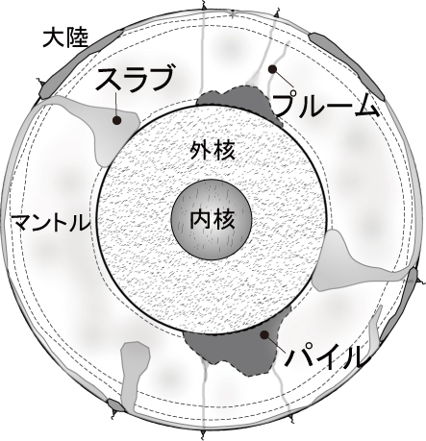
図1-10
現在のマントル対流パターン
Edward Garnero 博士の図を改変

Slide 13
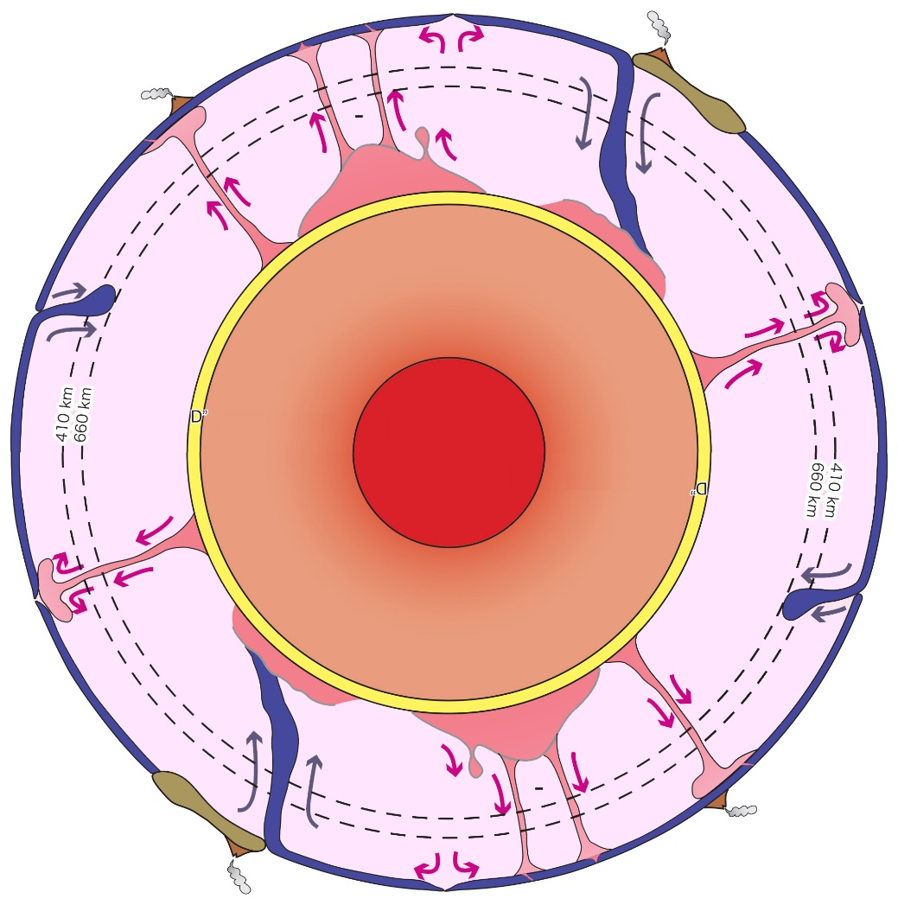
図1-S1
現在のマントル対流パターン
リソスフェア
上部マントル
マントル遷移層
下部マントル
D’’層
スラブ（沈み込むプレート）
外核
内核
上昇プルーム
サーモケミカル・パイル
（高温・高密度のマントル）

Slide 14
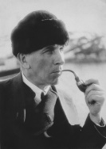
図2-1
アルフレッド・ウェゲナー（1880ｰ1930）
アルフレッド・ウェゲナー極地海洋研究所ウェブページより

Slide 15
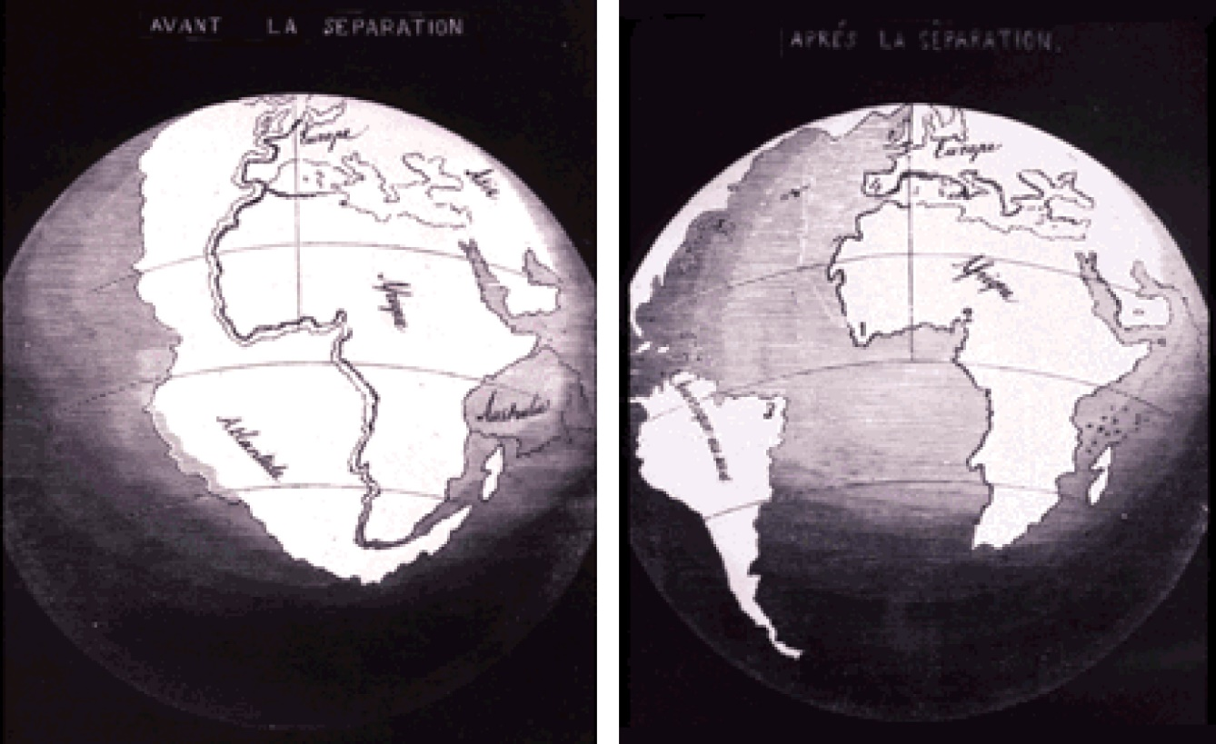
図2-2
スナイダーが1858年に発表した大陸の復元図
アメリカ地質調査所ウェブページより

Slide 16
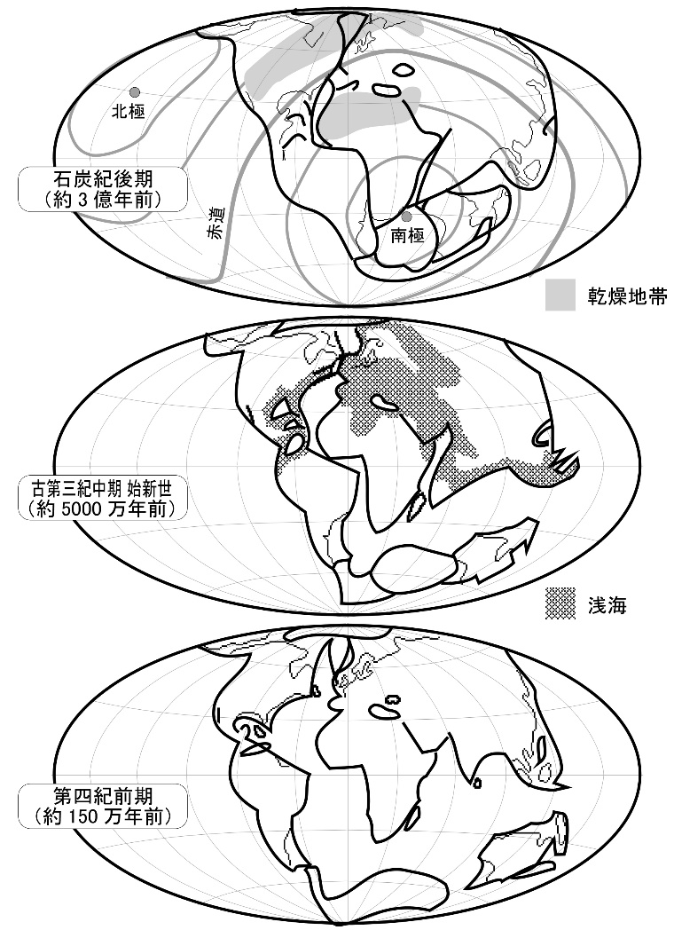
図2-3
ウェゲナーによる大陸移動の復元図
Lowrie (2007)

Slide 17

図2-4
アーサー・ホームズ（1890ｰ1965）
欧州地球科学連合ウェブページより

Slide 18
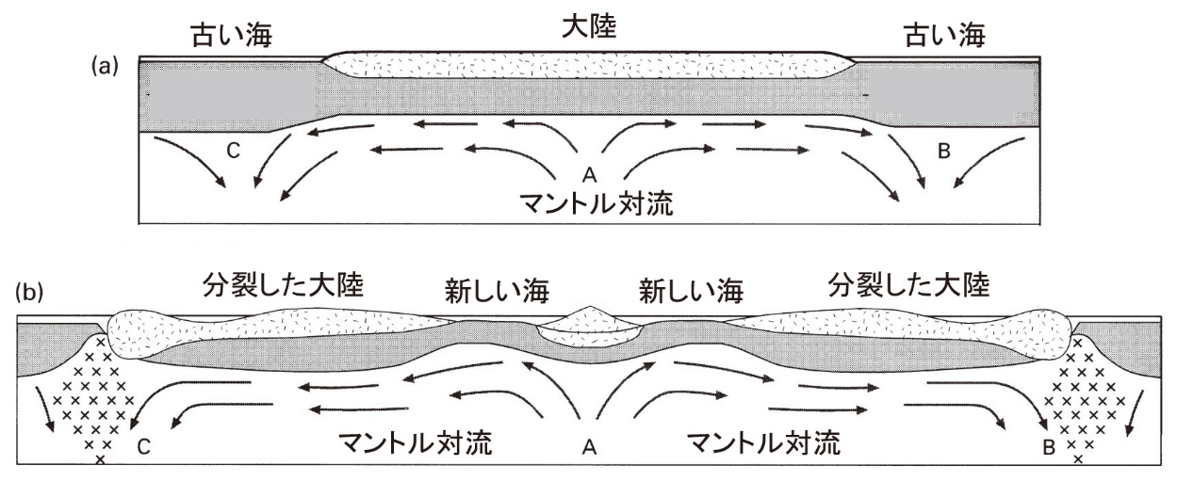
図2-5
ホームズによるマントル対流の概念図
Holmes (1931)に基づく

Slide 19
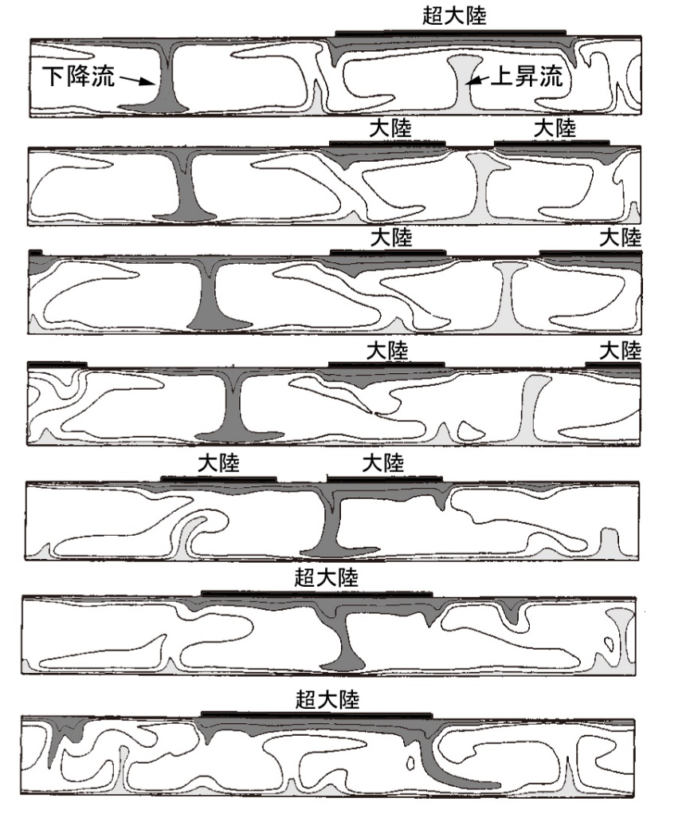
図2-6
超大陸を考慮した２次元マントル対流の
コンピューター・シミュレーション
Gurnis (1988)

Slide 20
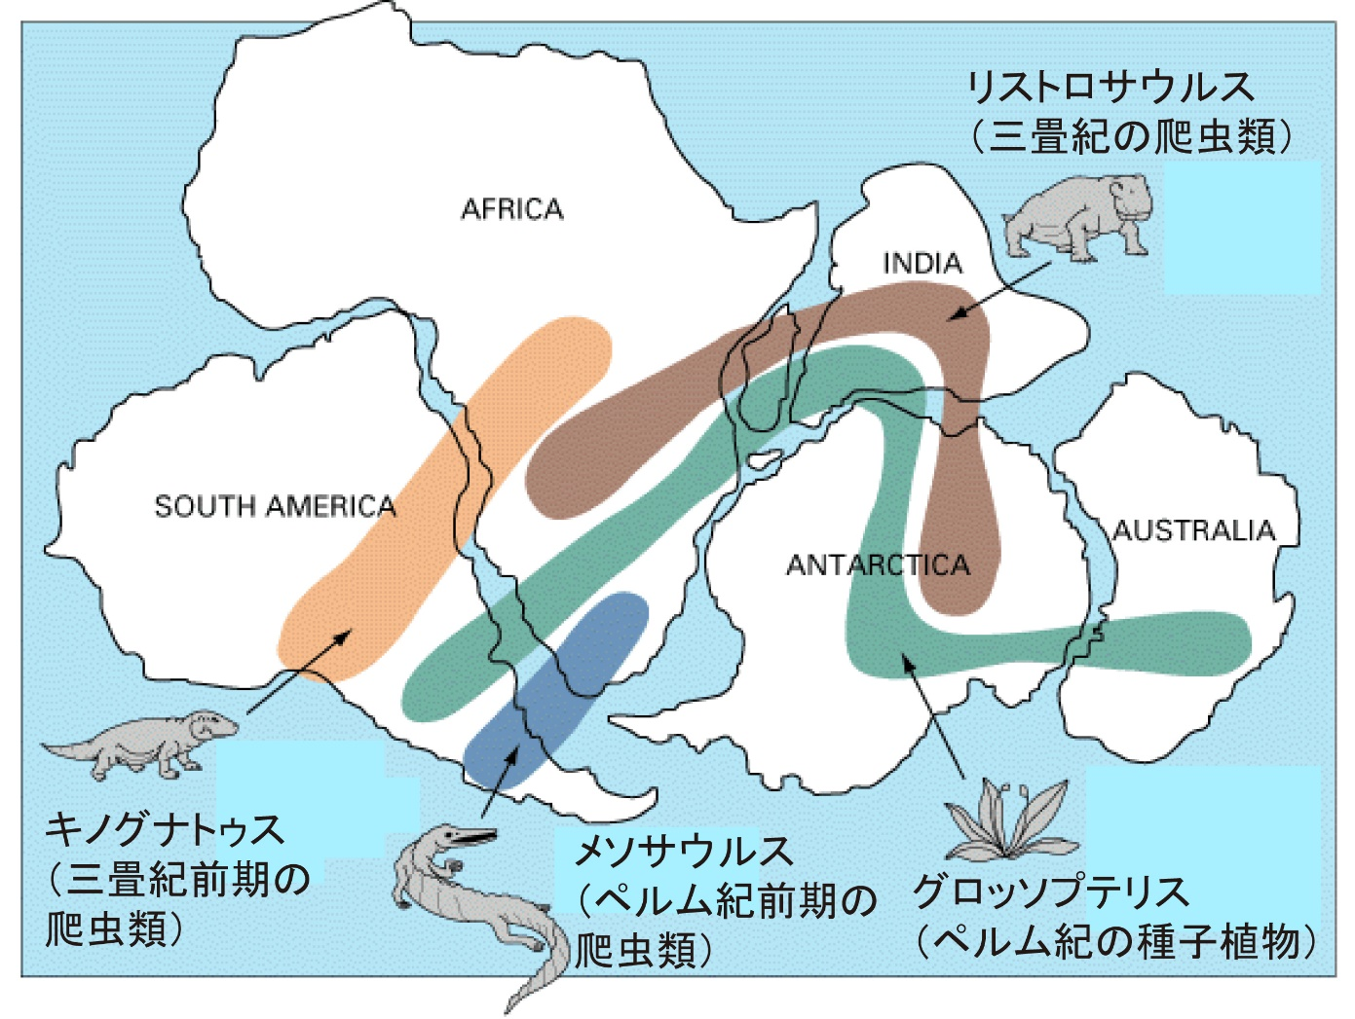
図2-S1
ゴンドワナ大陸の動植物の分布図
アメリカ地質調査所ウェブページの図を改変

Slide 21
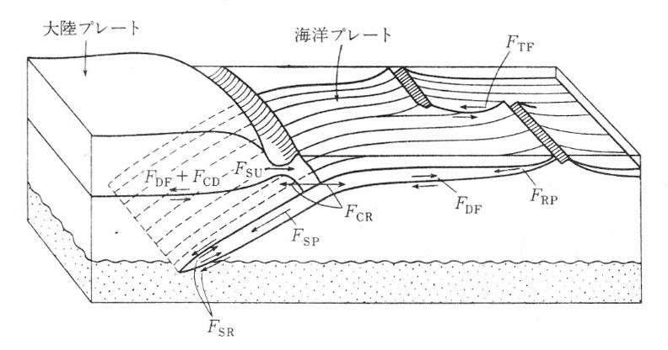
図3-1
プレートに働くいろいろな力
上田 (1989)，元の図は Forsyth & Uyeda (1975)

Slide 22
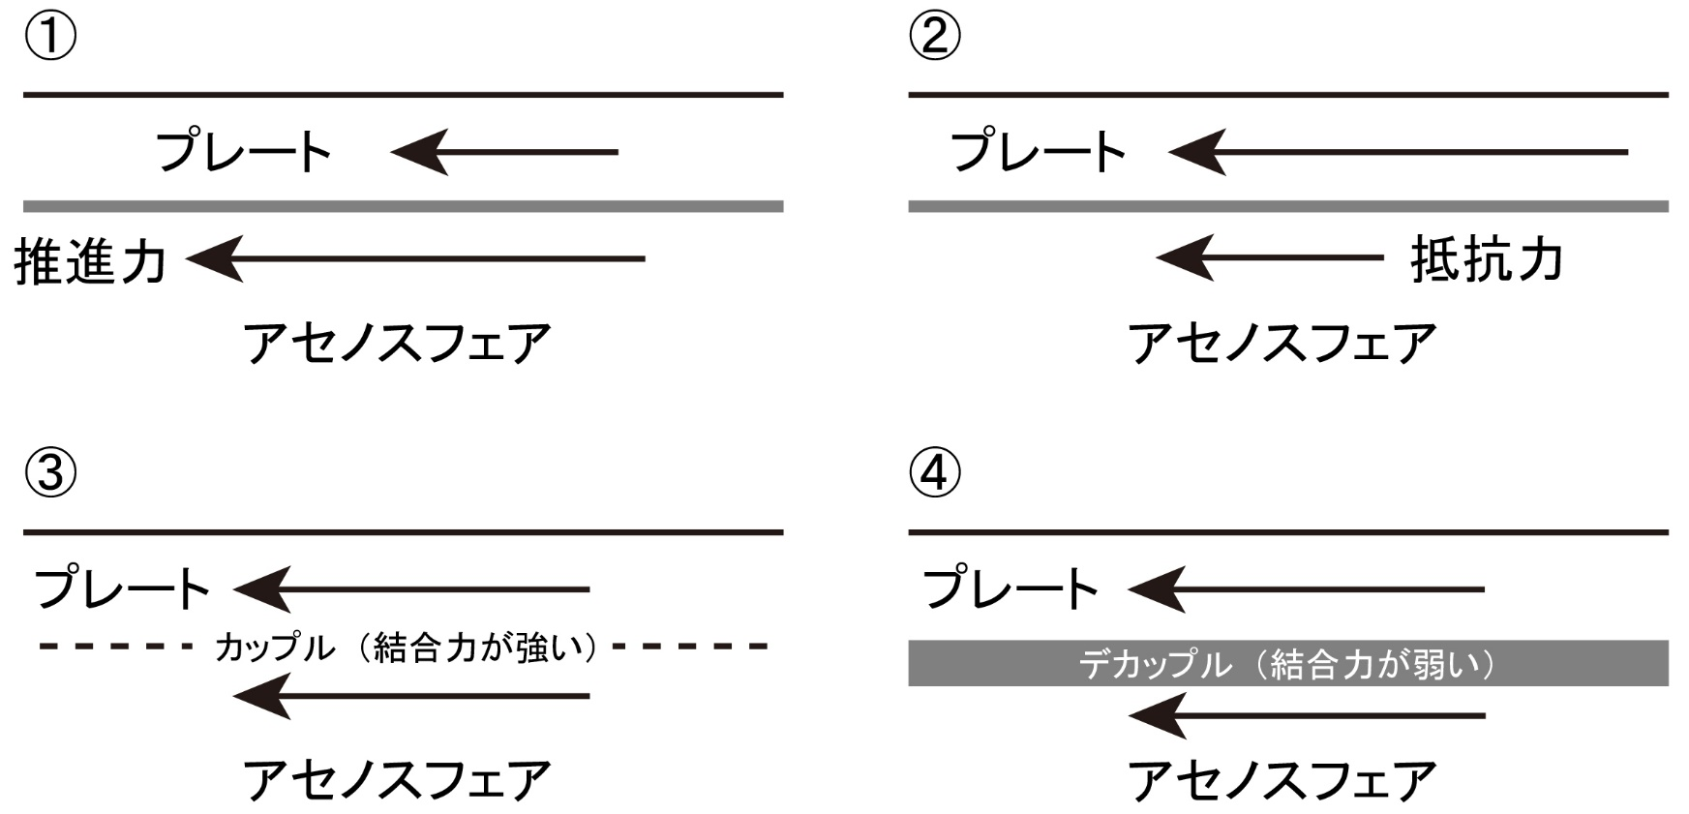
図3-2
海洋プレートの運動速度と
アセノスフェアの流れの速度との関係

Slide 23
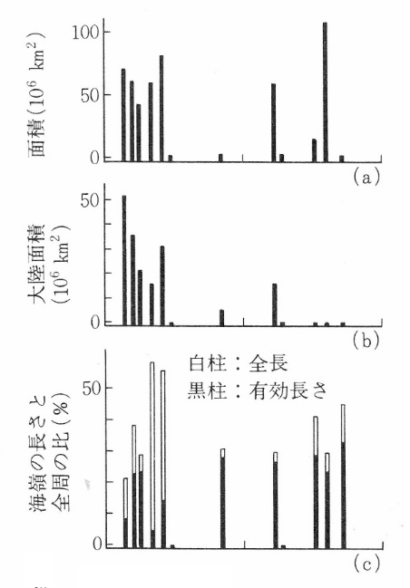
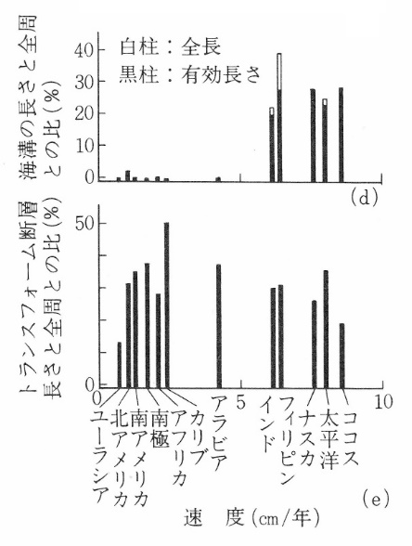
図3-3
各プレートの運動速度と
さまざまなテクトニックな特徴との相関
上田 (1989) ，元の図は Forsyth & Uyeda (1975)

Slide 24
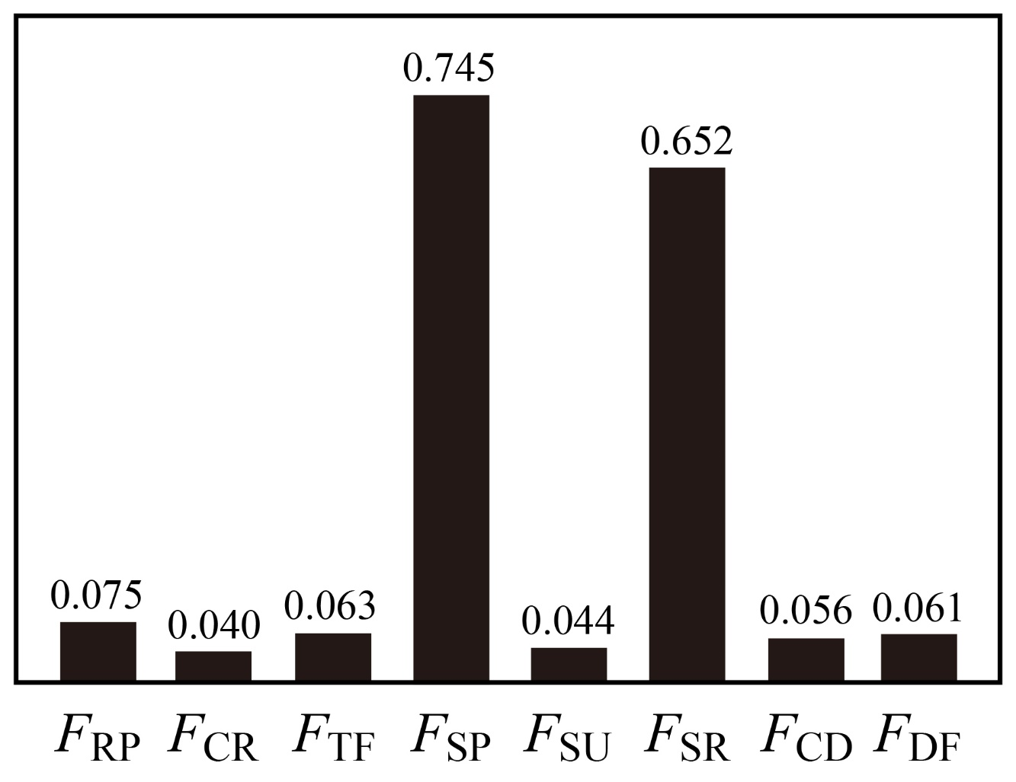
図3-4
プレートに働くそれぞれの力の“重要さ”
Forsyth and Uyeda (1975) のデータに基づく

Slide 25
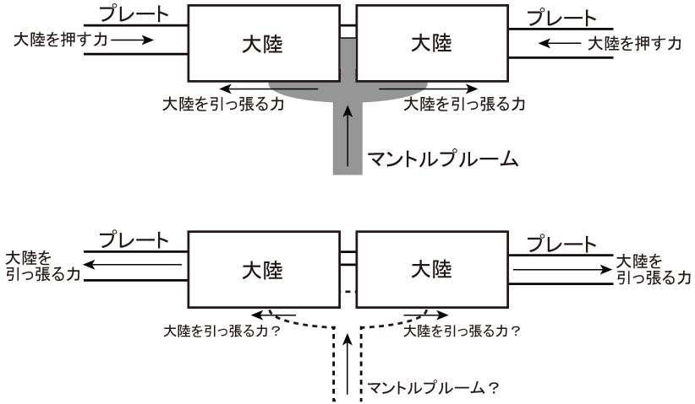
図3-5
超大陸分裂の原動力の２つの考え方

Slide 26
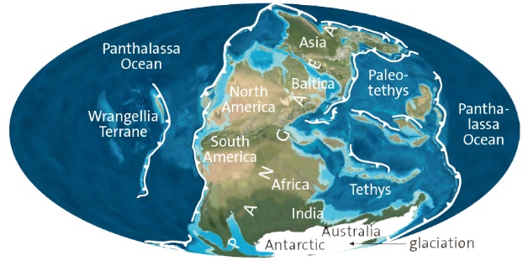
図3-6
沈み込み帯に囲まれたパンゲア超大陸
Frisch et al. (2011)

Slide 27
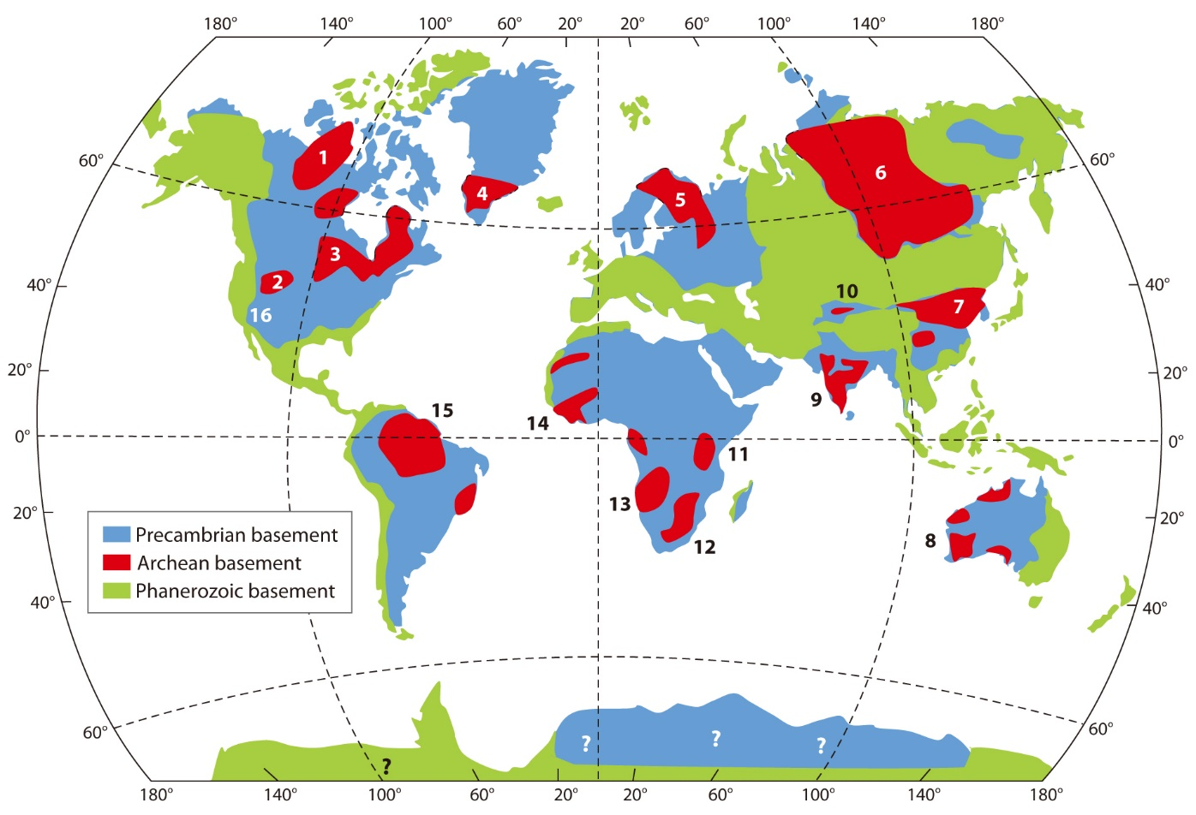
図3-7
大陸地殻の年代分布
原生代の基盤
太古代の基盤
顕生代の基盤
Lee et al. (2011)

Slide 28
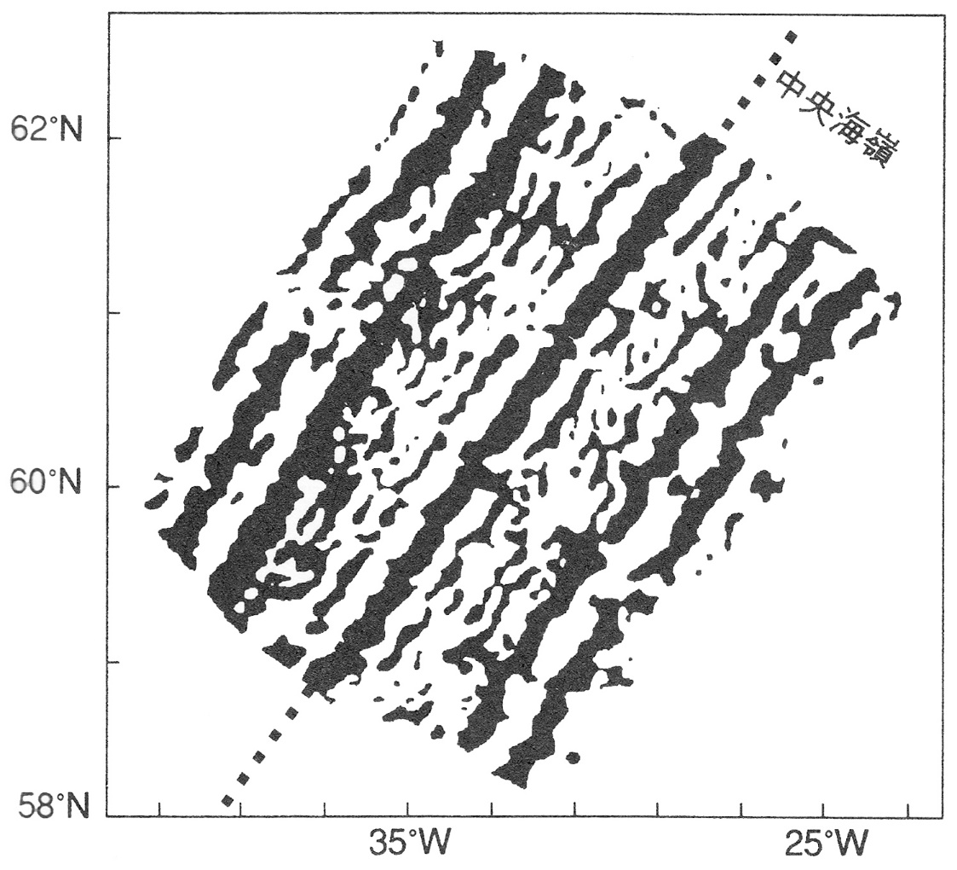
図3-8
アイスランドの南西、レイキャネス海嶺周辺の海底地磁気異常の縞模様
川上 (1995)，元の図は Heirtzler et al. (1966)

Slide 29
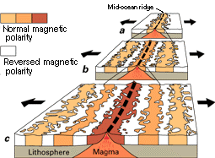
図3-9
地磁気縞模様ができる原理
中央海嶺
正磁極
逆磁極
アメリカ地質調査所ウェブページより

Slide 30
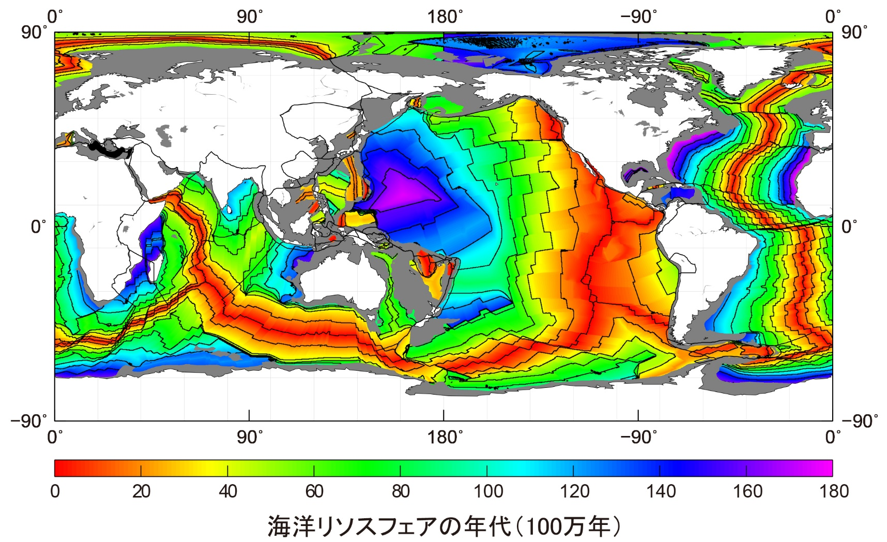
図3-10
海洋リソスフェアの年代

Slide 31
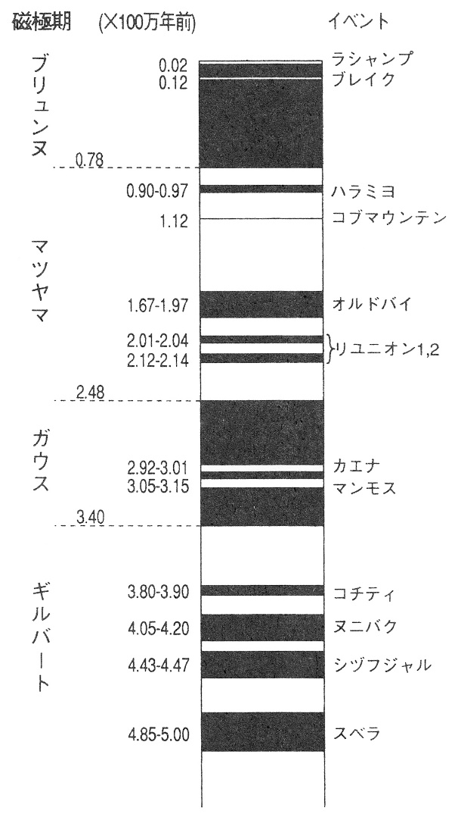
図3-S1
過去500万年間における地球磁場逆転の歴史
川上 (1995) ，元の図は Gubbins (1994)

Slide 32
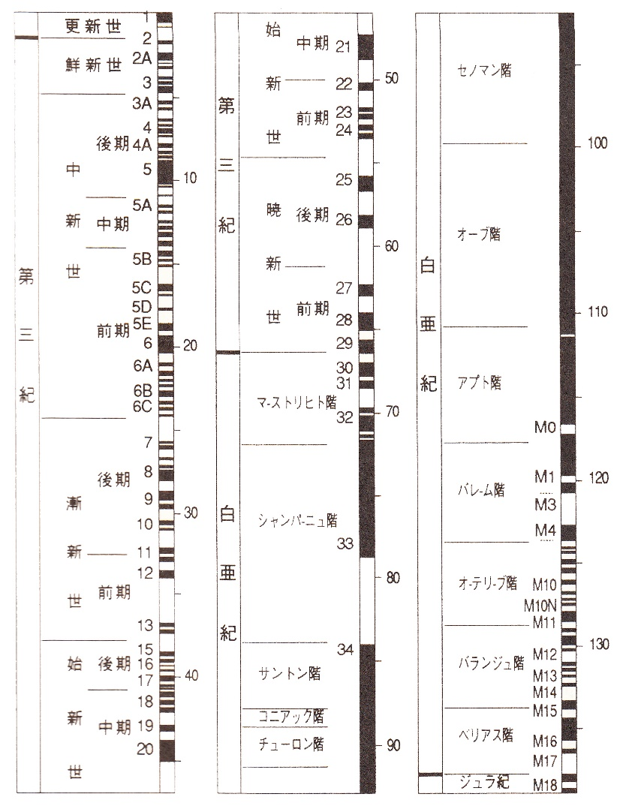
図3-11
中生代白亜紀から現在までの地球磁場
川上 (1995)，元の図は Gubbins (1994)

Slide 33
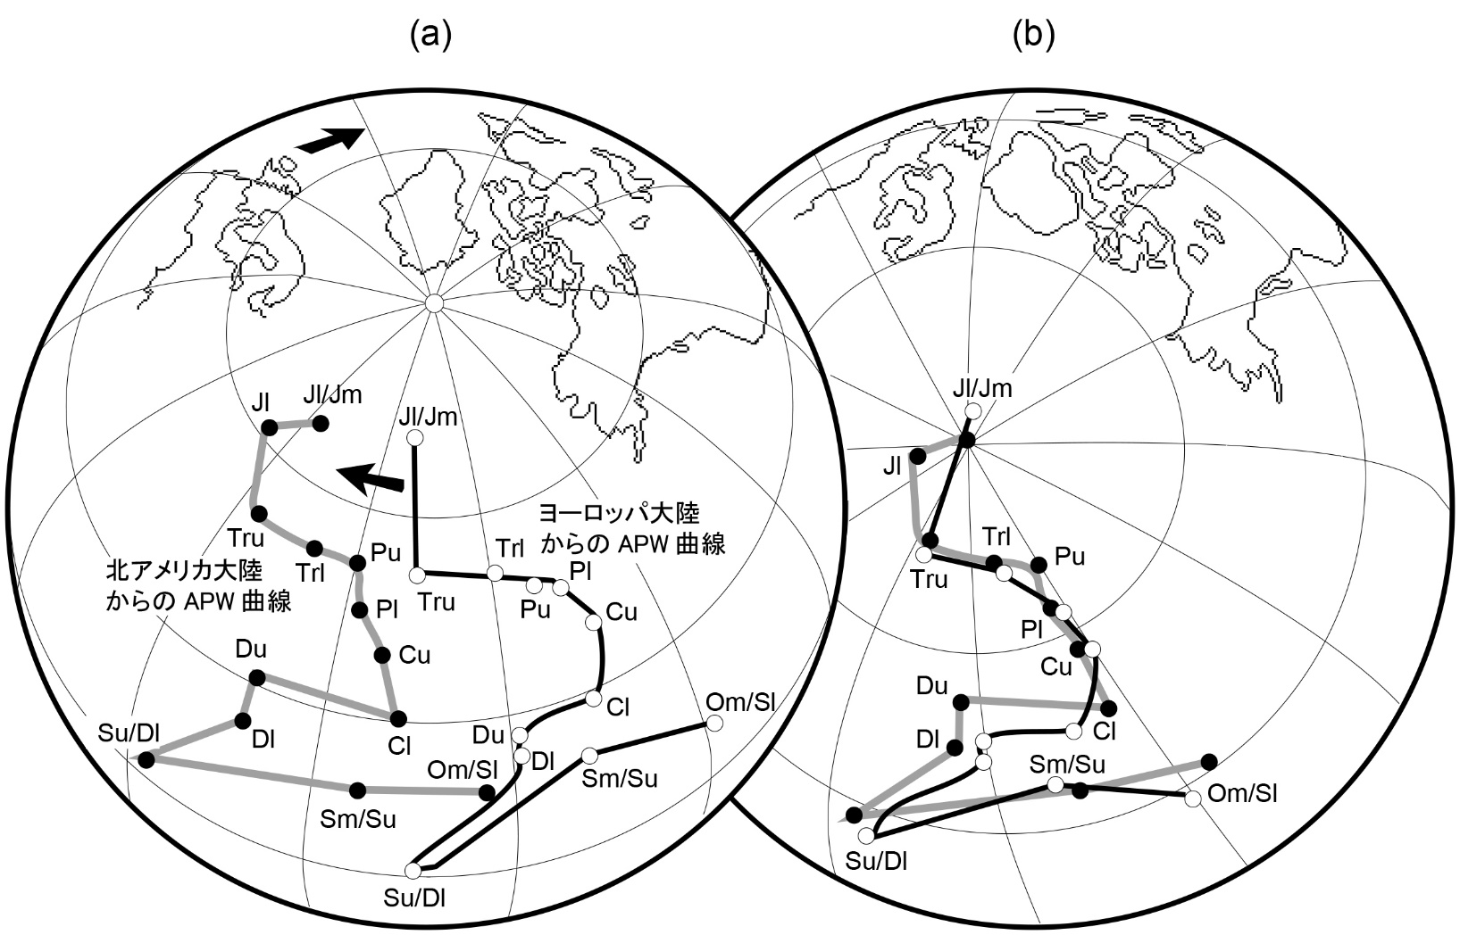
図3-12
北米大陸とユーラシア大陸からの見かけの極移動（APW）曲線と，大西洋を閉じた場合の曲線
Van der Voo (1990)に基づく

Slide 34
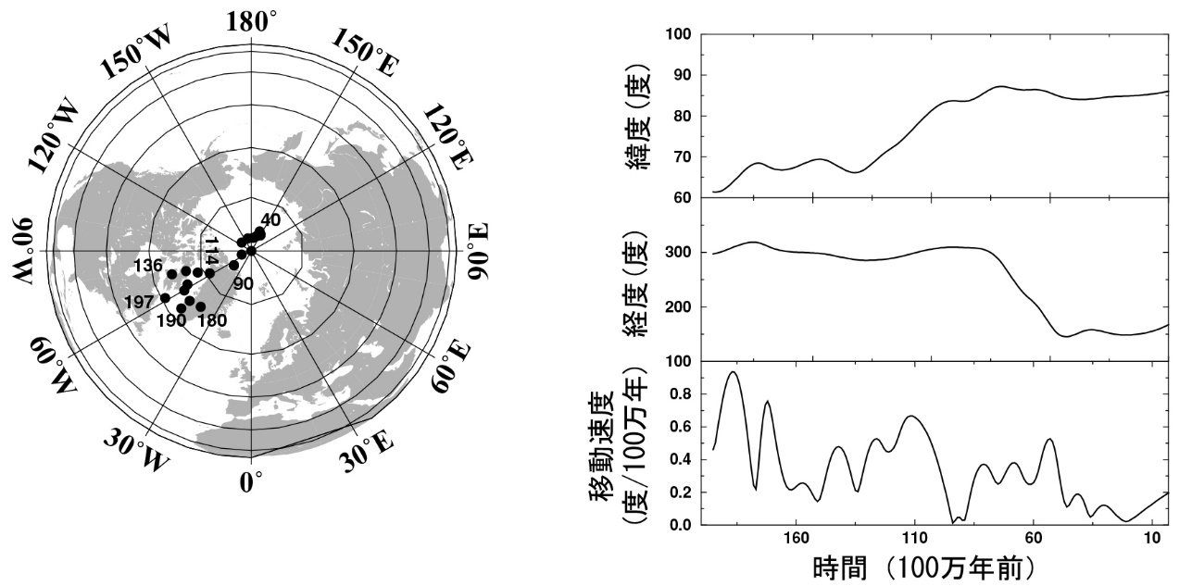
図3-13
古地磁気学で復元された真の極移動（TPW）
Greff-Lefftz (2004)

Slide 35
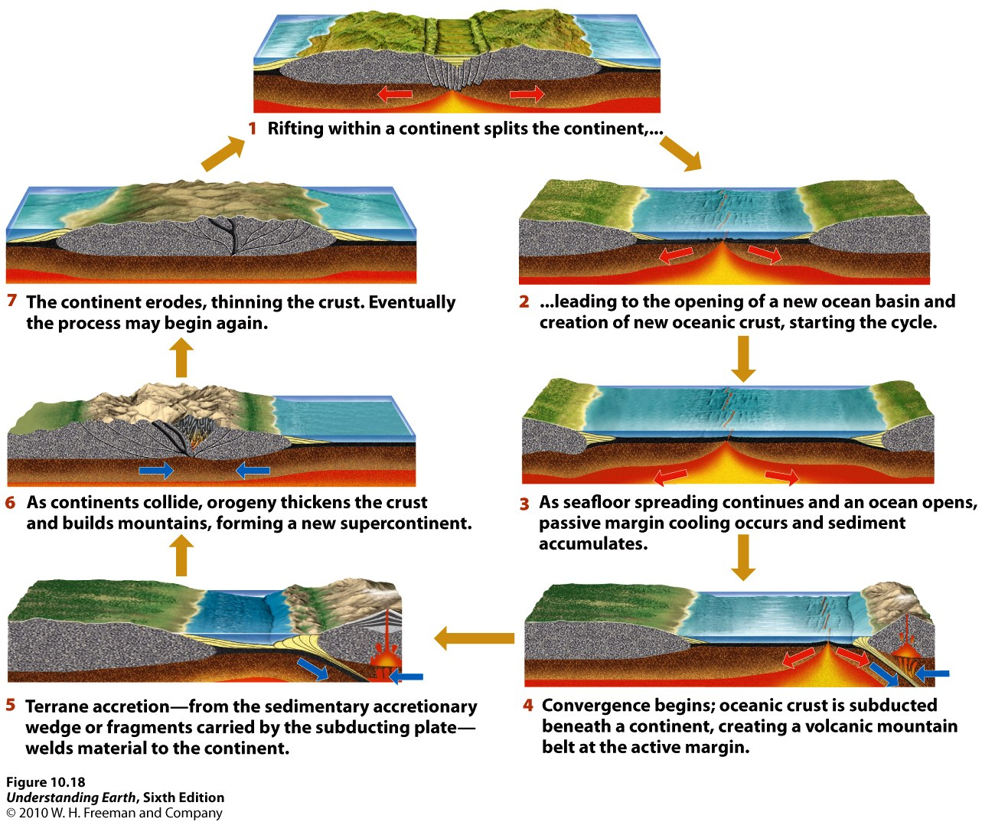
図4-1
ウィルソンサイクルの一連の過程
大陸分裂開始
衝突帯（力学的に弱い領域）の形成
海洋底の生産開始
大陸同士の衝突，山脈の形成
海洋底の拡大継続
海嶺の沈み込み開始，
海洋底縮小
海洋底の生産停止，
プレートの沈み込み開始
Grotzinger & Jordan (2010)

Slide 36
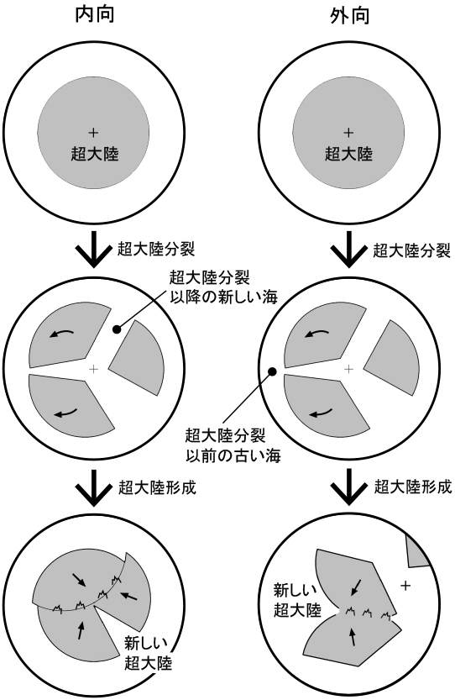
図4-2
超大陸サイクルの内向パターンと外向パターン
※「内向」（introversion），「外向」(extroversion)は，それぞれ「内転」，「外転」とも訳される

Slide 37
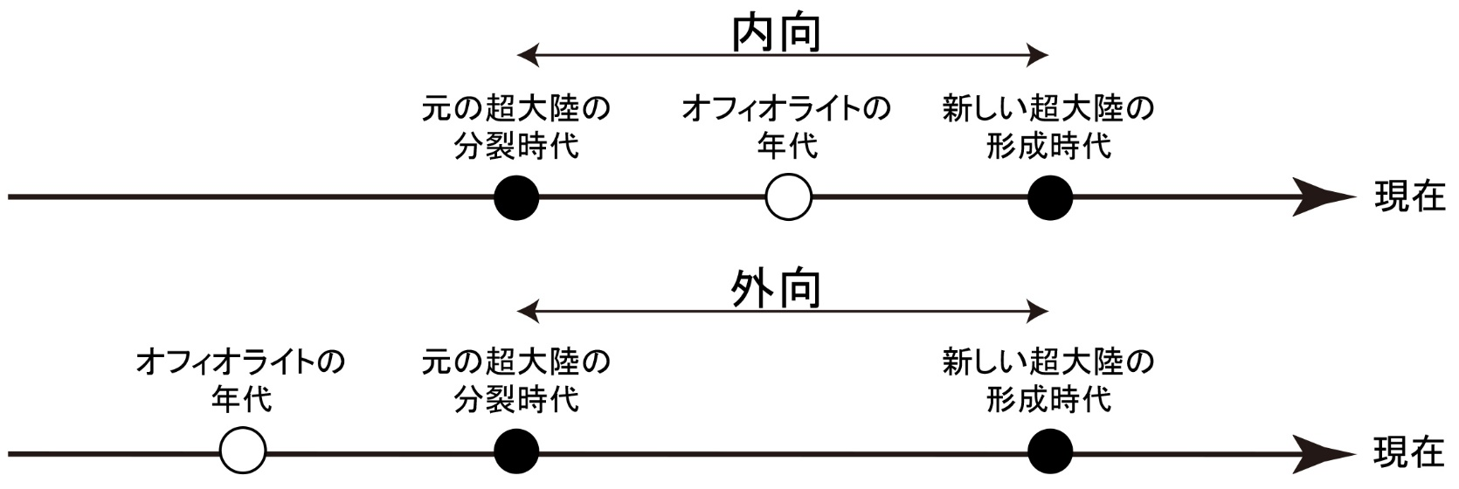
図4-3
超大陸の分裂・形成時代と
オフィオライトの形成年代の関係

Slide 38
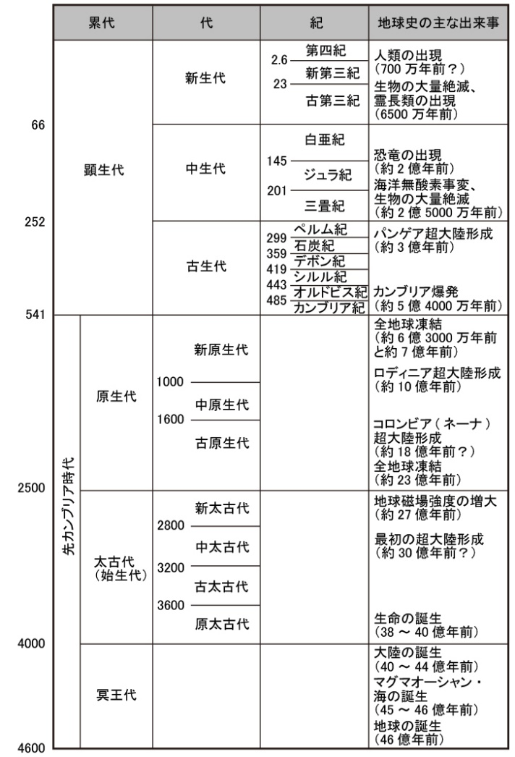
図4-4
地質年代区分表と地球史の主な出来事

Slide 39
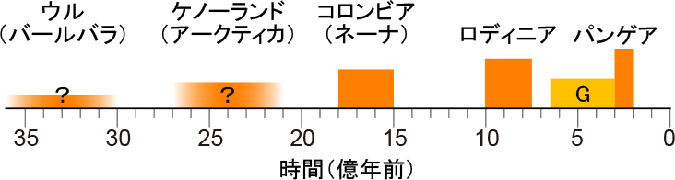
図4-5
超大陸が存在していた時代
8億年
7億年
G=ゴンドワナ

Slide 40
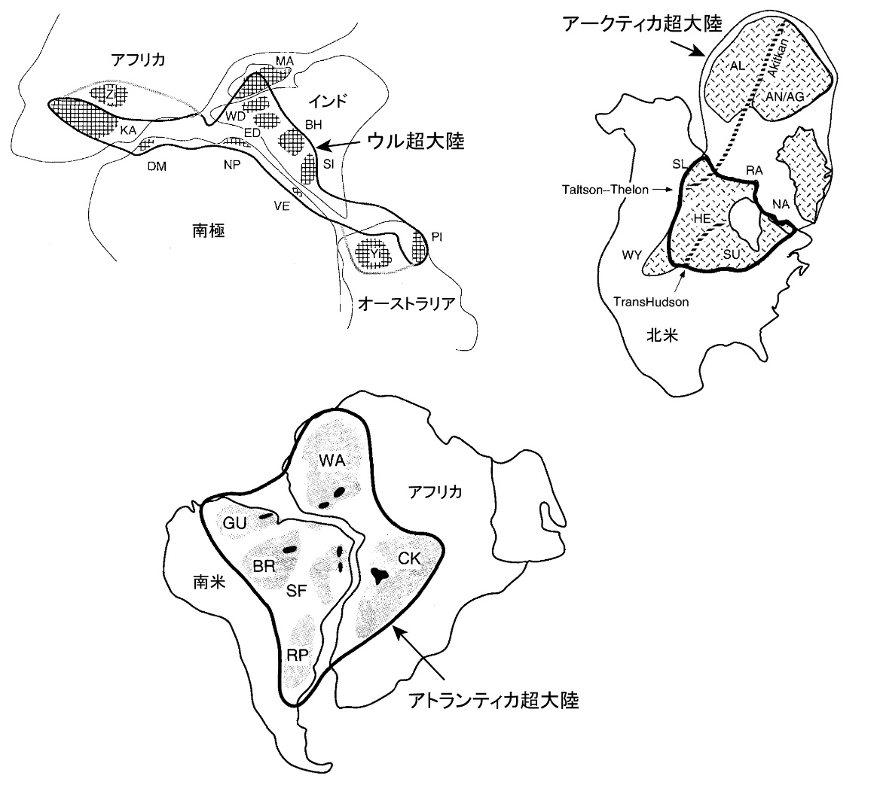
図4-6
太古代から原生代初期の超大陸
30億年前？
25億年前？
20億年前？
Rogers & Santosh (2003)

Slide 41
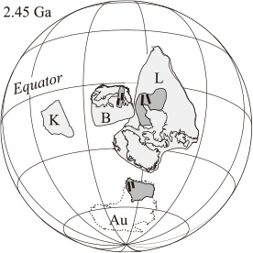
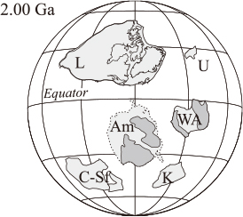
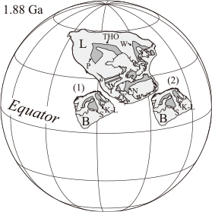
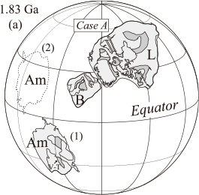
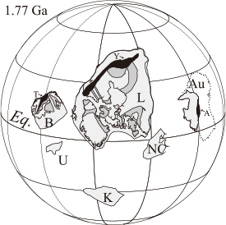
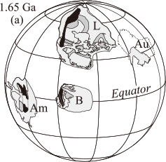
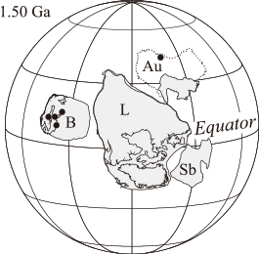
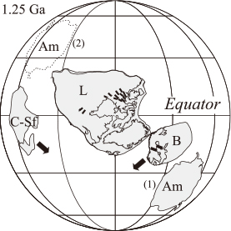
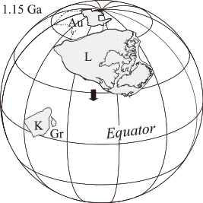
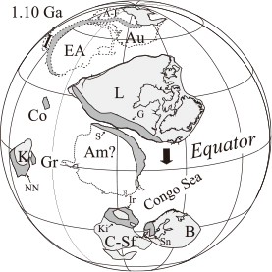
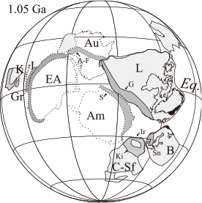
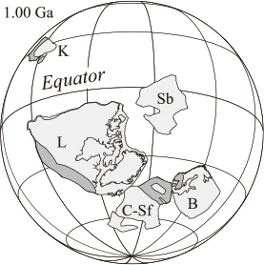

図4-S1-1
24.5億年前から10億年前の大陸移動の様子
2.45 Ga
2.00 Ga
1.88 Ga
1.83 Ga
1.77 Ga
ハドソンランド
（コロンビア）
ケノーランド
1.65 Ga
1.50 Ga
1.25 Ga
1.15 Ga
Pesonen (2003)
ハドソンランド
（コロンビア）
1.10 Ga
1.05 Ga
1.00 Ga
0.00 Ga
ロディニア

Slide 42

図4-7
原生代のネーナ超大陸とヌーナ超大陸
Rogers (1996)
Hoffman (1997)
Meert (2012)

Slide 43

図4-S1-2
原生代のコロンビア超大陸
Rogers & Santosh (2002)
Zhao et al. (2004)
Meert (2012)

Slide 44

図4-S2-2
原生代のコロンビア超大陸
Meert (2012)，Meert (2002)の復元図に基づく

Slide 45


図4-S3-1
ロディニア超大陸の形成と分裂
11億年前
9億年前
10億5000万年前
8億2500年前
10億年前
7億8000年前
Li et al. (2008)

Slide 46


図4-S3-2
ロディニア超大陸の形成と分裂
7億5000万年前
6億年前
7億2000万年前
5億5000年前
6億3000万年前
5億3000年前
Li et al. (2008)

Slide 47

図4-8
ロディニア超大陸の分裂からゴンドワナ大陸の形成
Hoffman (1991)

Slide 48

図4-S4
ゴンドワナ大陸の分裂からパンゲア超大陸の形成
Murphy & Nance (2008)

Slide 49

図4-9
ゴンドワナ大陸（南パンゲア超大陸）の分裂過程
２億年前
1億6000万年前
西ゴンドワナランド
東ゴンドワナランド
1億3000万年前
1億年前
Storey (1995)

Slide 50









図4-S5
ゴンドワナ，パンゲア，未来の超大陸の形成
6億年前
5億年前
4億年前
3億年前
2億年前
1億年前
現在
1億年後
2億年後
Ronald Blakey 博士提供

Slide 51

図4-10
5億5000万年前から現在までの海水準の変動
Turcotte & Schubert (2002) と Condie (2011) のデータに基づく

Slide 52


図4-11
6億年前から現在までの大陸移動の様子
Ronald Blakey 博士提供

Slide 53


図4-12
未来（2億5000万年後）の超大陸の予想図
アメイジア超大陸
パンゲア・ウルティマ超大陸
（上）Maruyama et al. (2007)，（下）Ronald Brakey 博士提供

Slide 54


図5-1
マリアナ海溝とペルー・チリ海溝
海洋プレートの下に沈み込む海洋プレート（マリアナ海溝）
大陸プレートの下に沈み込む海洋プレート（ペルー・チリ海溝）
Grotzinger & Jordan (2010)

Slide 55


図5-2
沈み込み帯のコンピューター・シミュレーションの一例
マントルウェッジ
プルーム
沈み込むプレート
Gerya et al. (2006)

Slide 56

図5-3
大陸地殻形成モデル
Tatsumi et al. (2008) に基づく

Slide 57

図5-4
各大陸の地殻の年代分布
Condie (1998)

Slide 58

図5-5
大陸地殻の生産量
Condie (1998)

Slide 59

図5-S1
大陸地殻生産率のさまざまなモデル
大陸地殻の体積（％）
年代（10億年前）
Hawkesworth (2013)

Slide 60

図5-S2
巨大火成岩岩石区（LIPs）の分布
テキサス大学地球物理学研究所のデータから

Slide 61

図5-S3
世界の56枚のプレート
Argus et al. (2011) のデータに基づく

Slide 62

図5-6
プレート面積のべき乗則
Argus et al. (2011) のデータに基づく

Slide 63

図6-1
粘性率の深さ分布

Slide 64

図6-2
マントルの熱収支
Lay (2008) に基づく

Slide 65

図6-3
ホットスポットの位置と
コア・マントル境界上の地震波速度異常
ハワイ
アフリカスーパープルーム
南太平洋スーパープルーム
1.5%遅い
地震波速度異常
1.5%早い
地震波速度異常は Ritsema et al. (2011) のデータに基づく

Slide 66

図6-4
シリコーン油のベナール対流
『岩波理化学辞典 第5版』より

Slide 67

図6-5
レイリー・ベナール対流のいろいろなパターン
暗色：上昇流
明色：下降流
上田 (1989)，元の図は Parsons & Richter (1981)

Slide 68

図6-6
マントル対流の３種類のパターン
Kearey et al. (2009) に基づく

Slide 69

図6-7
地震波トモグラフィーによる
マントルの地震波速度異常構造
Zhao et al. (2013)

Slide 70

図6-8
地震波トモグラフィーによる
各深さの地震波速度異常
Ritsema et al. (2011) のデータに基づく

Slide 71

図6-9
スーパープルームとプルーム・クラスターの概念図
スーパープルーム
プルーム・クラスター

Slide 72

図6-S1
負のクラペイロン勾配とマントル上昇・下降流の関係

Slide 73

図6-10
660km相境界での
沈み込むスラブと上昇するプルームの様子

Slide 74

図6-11
地震波トモグラフィーによる
各地域の沈み込むスラブの形態
※最新の研究は補足資料A（Fukao & Obayashi, 2013）を参照
Kearey et al. (2009), 元の図は Kárason & van der Hilst (2000)

Slide 75

図6-12
コンピューター・シミュレーションで再現された
スタグナントスラブ
Yoshida (2013b)

Slide 76

図6-13
4300万年前の太平洋プレートの運動方向の急変
4300万年前から2500万年前
4800万年前から4300万年前
Lithgow-Bertelloni & Richards (1998)

Slide 77

図6-14
ハワイ諸島ｰ天皇海山列
天皇海山列
ハワイ諸島

Slide 78

図6-15
二層マントル対流，一層マントル対流，
一層・二層混合マントル対流

Slide 79

図6-16
レイリー数と660km相境界のクラペイロン勾配の
違いによるマントル対流パターンの分類
Wolstencroft & Davies (2011)

Slide 80

図6-17
地球磁気圏の構造模式図
気象庁地磁気観測所ウェブページより

Slide 81

図6-18
双極子磁場

Slide 82

図6-S2
地球ダイナモのコンピューター・シミュレーションで
再現されたテイラー柱型対流
赤：正の渦度
青：負の渦度
Olson (2007)

Slide 83

図6-19
地球ダイナモのコンピューター・シミュレーションで
再現された双極子磁場の逆転
黄：地球から出て行く磁場
青：地球に入ってくる磁場
Glatzmaier & Coe (2007)

Slide 84

図6-20
地球ダイナモのコンピューター・シミュレーションで
再現された外核内の二層対流構造
Miyagoshi et al. (2010)

Slide 85

図6-21
内核の構造と性質
Souriau (2007) に基づく

Slide 86

図7-1
時間と深さに対する岩石学的・
地球物理学的データ量の多さを示す模式図
Gerya (2014)

Slide 87

図7-2
マントル対流のシミュレーションで使用される
計算格子の例
極座標格子
有限要素法格子
インヤン格子
（上段中央）Zhong et al. (2000), （上段右）Baumgardner (1993),
（下列）Yoshida & Kageyama (2004)

Slide 88

図7-S1
各格子における物理量の配置

Slide 89

図7-S2
コロケート格子とスタッガード格子
コロケート（集中）格子 スタッガード（食い違い）格子

Slide 90

図7-S3
マントルに含まれる放射性元素の壊変による発熱量
Turcotte & Schubert (2002) のデータに基づく

Slide 91

図7-3
レイリー数が10⁷の場合の
非定常なマントル対流パターン
現在のマントルの内部発熱量を考慮した場合
現在のマントルの２倍の内部発熱量を考慮した場合

Slide 92

図7-4
レイリー数が10⁴の場合の
定常的なマントル対流パターン
「四面体型」マントル対流
「六面体型」マントル対流

Slide 93

図7-5
粘性率の温度依存性と降伏応力を考慮した
３次元箱型マントル対流のシミュレーション結果
Tackley (2000)

Slide 94

図7-6
超大陸を模した“蓋”を設置した場合の
マントル対流のシミュレーション結果
Yoshida (2010)

Slide 95

図7-7
超大陸下に上昇流が発生するメカニズム
Heron & Lowman (2014)

Slide 96

図7-8
剛体大陸の数とコアからの加熱の有無の違いによる
超大陸形成のタイミング
Phillips & Bunge (2007)

Slide 97

図7-9
自在に変形する大陸を考慮した
マントル対流のシミュレーション結果の一例
Yoshida (2013a)

Slide 98

図7-10
大陸移動の様子の模式図

Slide 99

図7-11
パンゲア超大陸を構成する各大陸ブロックを
考慮したマントル対流のシミュレーション
モデル（初期状態）
シミュレーション結果（8000万年後）
Baumgardner (1993)

Slide 100

図7-12
２億年前のパンゲア超大陸の位置と
現在のジオイド異常パターン
パンサラッサ海

Slide 101

図7-13
約４億5000万年前から現在までのプレート運動の歴史を考慮したマントル対流のシミュレーション結果
アフリカ下の
サーモケミカルパイル
Zhang et al. (2010)

Slide 102

図7-14
４億2500万年前以降の沈み込み帯の位置
Collins (2003)

Slide 103

図7-15
地震波トモグラフィーモデルに基づいて
シミュレートした現在のマントル内部の流れ場の様子
Yoshida (2013c)

Slide 104

図7-16
マントル対流を過去に遡ってシミュレートした
結果の一例
Ismail-Zadeh et al. (2007)

Slide 105
補足資料A
各沈み込み帯の沈み込むプレートの様子

Slide 106

図A-1
各深さの地震波速度異常構造
Fukao & Obayashi (2013)

Slide 107

図A-2
日本海溝と小笠原海溝
Fukao & Obayashi (2013)

Slide 108

図A-3
小笠原海溝とマリアナ海溝
Fukao & Obayashi (2013)

Slide 109

図A-4
クリル海溝
Fukao & Obayashi (2013)

Slide 110

図A-5
ジャワ海溝

Slide 111

図A-6
トンガ海溝とケルマディック海溝
Fukao & Obayashi (2013)

Slide 112

図A-7
チリ海溝
Fukao & Obayashi (2013)

Slide 113

図A-8
ペルー海溝
Fukao & Obayashi (2013)

Slide 114

図A-9
南アメリカ大陸の南北断面
Fukao & Obayashi (2013)

Slide 115

図A-10
中央アメリカ海溝
Fukao & Obayashi (2013)

Slide 116

図A-11
マントル遷移層で滞留するスラブと
下部マントル最上部に掛かるスラブ
Fukao & Obayashi (2013)

